Slide 1
羅得/夏甲/以實瑪力
record
南區證道堂
2021—2022 主日學
10-3-2021

Slide 2
人物檔案 — 羅得
文檔
出生：主前2100左右
出生地點：迦勒底的吾珥
父親：哈蘭
亞伯蘭（亞伯拉罕）的侄兒
住過的地方 ：迦勒底的吾珥，哈蘭，迦南地（示剣，伯特利），埃及，南地，約旦河平原，所多瑪，瑣珥
家庭成員：妻子（？），兩個女兒
後裔：亞捫人，摩押人

Slide 3
人物檔案 — 夏甲
文檔
出生地：埃及
父親，母親：不詳
撒萊（撒拉）的使女
亞伯蘭（亞伯拉罕）的妾
住過的地方 ：迦南，曠野
家庭成員：丈夫亞伯蘭，兒子以實瑪利
後裔：阿利伯人

Slide 4
人物檔案 — 以實瑪利
文檔
出生地點：迦南地（希伯崙）
父親：亞伯蘭，母親：夏甲
住過的地方 ：迦南地，巴蘭的曠野，麦加（傳說）
家庭成員：妻子是埃及人
後裔：十二個兒子（族長），女兒嫁給以掃，弓箭手，阿拉伯人，穆斯林

Slide 5
人物關係圖
文檔
他拉
亞伯蘭
夏甲
拿鶴
哈蘭
以實瑪利
彼土利
羅得
以撒
利百加
摩押
以掃
拉班
亞捫
利亞
雅各
拉結

Slide 6
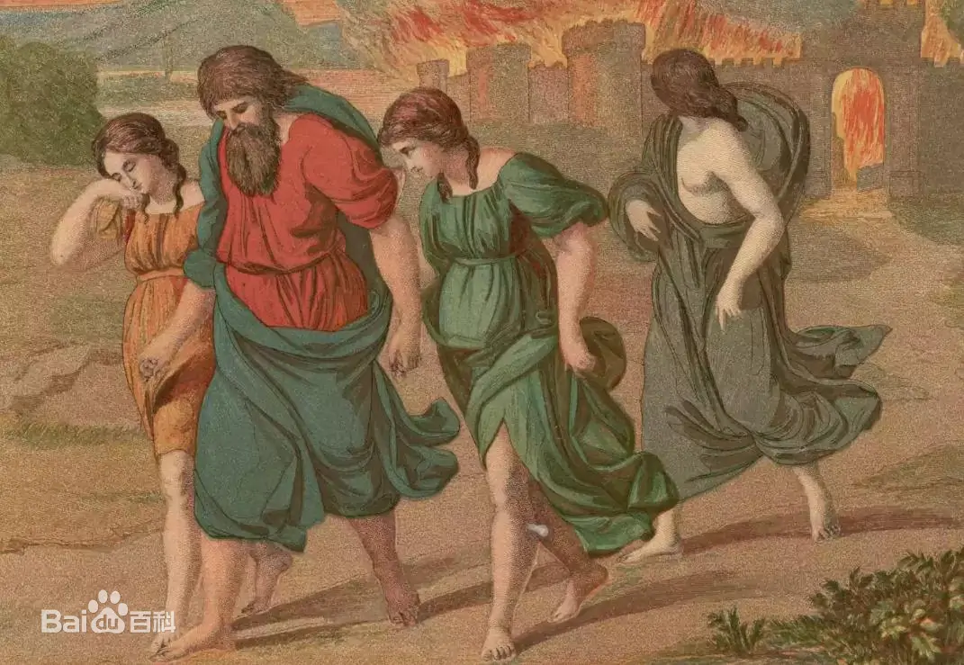
人生經歷 – 羅得
文檔
幼年喪父
跟隨亞伯拉罕遷徙
跟隨亞伯拉罕處處築壇獻祭、求告耶和華
財物增多，與亞伯拉罕分開
移居約旦河平原的城邑 – 所多瑪
全家被虜，被亞伯蘭救回
接待保護天使，為所多瑪城的罪惡憂傷
所多瑪城被神毀滅時被天使拯救
被女兒們醉酒，發生亂倫

Slide 7
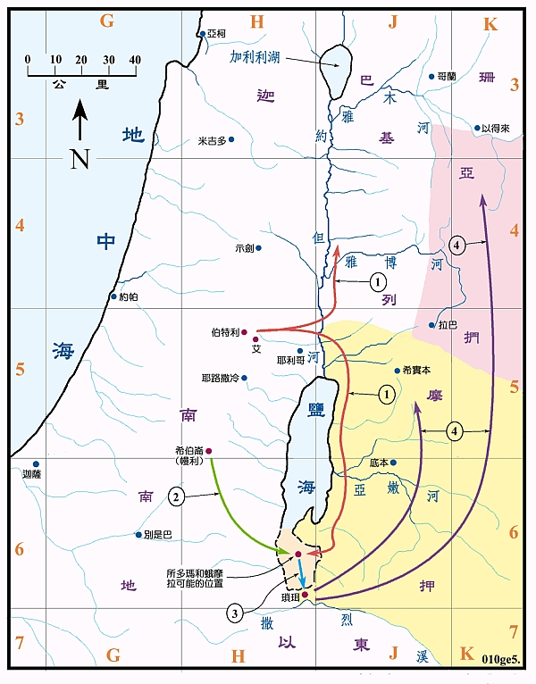
地圖 – 羅得
文檔
羅得離開亞伯蘭，往東遷移，直到所多瑪（2085BC）
天使自希伯崙來所多瑪，羅得接待天使。
天使救羅得等出城後，耶和華毀所多瑪等城 (2067 BC)。羅得和兩個女兒逃到小城瑣珥。
羅得從他兩個女兒生摩押和便亞米(2066?BC)。他們去建了摩押和亞捫兩個國家(2020BC?)。
摘自：聖光聖經地理

Slide 8
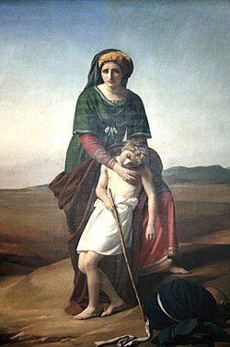
人生經歷 – 夏甲
文檔
埃及人，被買成為撒萊使女
被納為亞伯蘭的妾，懷孕後小看她的主母
被撒萊苦待，離家出走，被神的使者勸回
生以實瑪利
被趕出家門
在曠野被神搭救

Slide 9
人生經歷 – 以實瑪利
文檔
亞伯蘭和夏甲所生
13歲時受割禮
嬉笑以撒，被趕出家門
在曠野被神拯救
曠野長大
娶埃及女子為妻
享壽137歲，死於麥加 （傳說）
後裔：十二個兒子，十二族的族長，阿利伯人和穆斯林的先祖
麥加的
天房

Slide 10
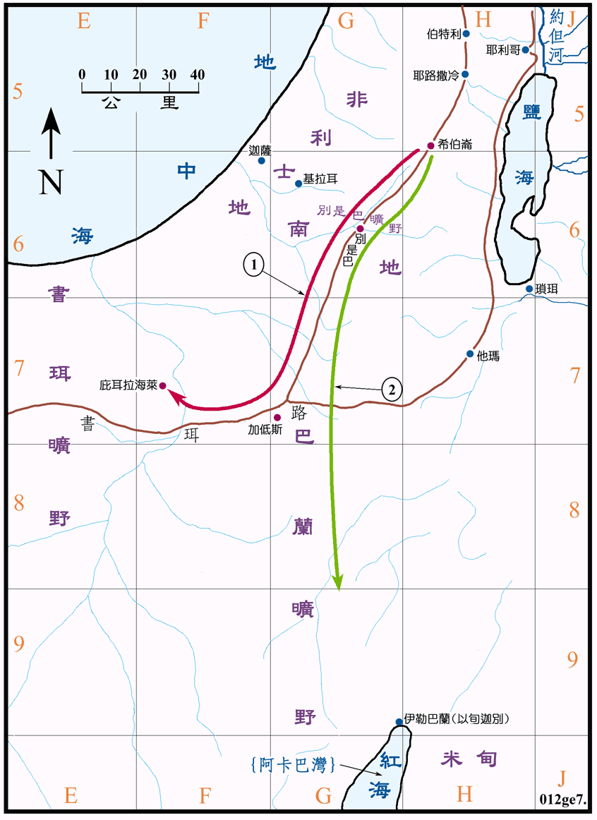
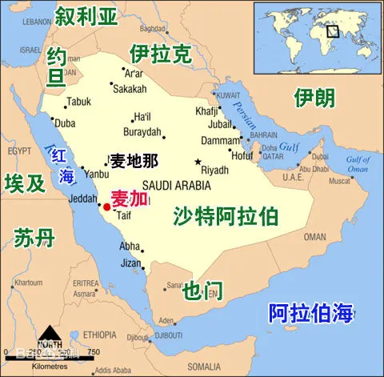
地圖 — 夏甲、以實瑪利
文檔
亞伯蘭的妾夏甲懷孕後被撒萊苦待，出走後在曠野遇見神的使者，蒙了神的祝福，就回至亞伯蘭的家中不久之後就生了以實瑪利。
夏甲和以實瑪利被逐，在別是巴曠野蒙神祝福後，去到巴蘭曠野成長。
摘自：聖光聖經地理

Slide 11
羅得的日子 — 我們的日子
觀察
《箴言》
15:16 少 有 財 寶 、 敬 畏 耶 和 華 ， 強 如 多 有 財 寶 、 煩 亂 不 安 。
《路加福音》
17:26 挪 亞 的 日 子 怎 樣 ， 人 子 的 日 子 也 要 怎 樣 。
17:27 那 時 候 的 人 又 喫 又 喝 、 又 娶 又 嫁 ， 到 挪 亞 進 方 舟 的 那 日， 洪 水 就 來， 把 他 們 全 都 滅 了 。
17:28 又 好 像 羅 得 的 日 子 。 人 又 喫 又 喝 ， 又 買 又 賣 ， 又 耕 種 ， 又 蓋 造 。
17:29 到 羅 得 出 所 多 瑪 的 那 日 ， 就 有 火 與 硫 磺 從 天 上 降 下 來 ， 把 他 們 全 都 滅 了 。
17:30 人 子 顯 現 的 日 子 ， 也 要 這 樣 。
17:31 當 那 日 ， 人 在 房 上 、 器 具 在 屋 裡 、 不 要 下 來 拿 。 人 在 田 裡 ，也 不 要 回 家 。
17:32 你 們 要 回 想 羅 得 的 妻 子 。
17:33 凡 想 要 保 全 生 命 的 ， 必 喪 掉 生 命 。 凡 喪 掉 生 命 的 ， 必 救 活 生 命 。

Slide 12
所多瑪城 — 神的拯救與審判
觀察
《以西結書》
16:49 看 哪 ， 你 妹 妹 所 多 玛 的 罪 孽 是 这 样 ， 她 和 她 的 众 女 都 心 骄 气 傲 ， 粮 食 饱 足 ， 大 享 安 逸 ， 并 没 有 扶 助 困 苦 和 穷 乏 人 的 手 。
16:50 她 们 狂 傲 ， 在 我 面 前 行 可 憎 的 事 ， 我 看 见 便 将 她 们 除 掉 。
《彼得後書》
2:5 神 也 沒 有 寬 容 上 古 的 世 代 ， 曾 叫 洪 水 臨 到 那 不 敬 虔 的 世 代 ， 卻 保 護 了 傳 義 道 的 挪 亞 一 家 八 口 。
2:6 又 判 定 所 多 瑪 、 蛾 摩 拉 ， 將 二 城 傾 覆 、 焚 燒 成 灰 ， 作 為 後 世 不 敬 虔 人 的 鑑 戒 。
2:7 只 搭 救 了 那 常 為 惡 人 淫 行 憂 傷 的 義 人 羅 得 。
2:8 因 為 那 義 人 住 在 他 們 中 間 ， 看 見 聽 見 他 們 不 法 的 事 ， 他 的 義 心 就 天 天 傷 痛 。
2:9 主 知 道 搭 救 敬 虔 的 人 脫 離 試 探 ， 把 不 義 的 人 留 在 刑 罰 之 下 ， 等 候 審 判 的 日 子。

Slide 13
一個使女的遭遇 — 神的信實與憐憫
觀察
《創世紀》
16:9 耶 和 華 的 使 者 對 他 說 、 你 回 到 你 主 母 那 裡 、 服 在 他 手 下 。
16:10 又 說 、 我 必 使 你 的 後 裔 極 其 繁 多 、 甚 至 不 可 勝 數 。
16:11 並 說 、 你 如 今 懷 孕 要 生 一 個 兒 子 、 可 以 給 他 起 名 叫 以 實 瑪 利 、 因 為 耶 和 華 聽見了你的苦情 。 〔 以 實 瑪 利 就 是 神 聽 見 的 意 思 〕
16:13 夏 甲 就 称 那 对 她 说 话 的 耶 和 华 为 看 顾 人 的 神 。
21:17 神 聽 見 童 子 的 聲 音 。 神 的 使 者 從 天 上 呼 叫 夏 甲 說 、 夏 甲 、 你 為 何 這 樣 呢 、 不 要 害 怕 、 神 已 經 聽 見 童 子 的 聲 音 了 。
21:18 起 來 、 把 童 子 抱 在 懷 中 、 〔 懷 原 文 作 手 〕 我 必 使 他 的 後 裔 成 為 大 國 。
21:19 神 使 夏 甲 的 眼 睛 明 亮 、 他 就 看 見 一 口 水 井 、 便 去 將 皮 袋 盛 滿 了 水 、 給 童 子 喝 。
21:20 神 保 佑 童 子 、 他 就 漸 長 、 住 在 曠 野 、 成 了 弓 箭 手 。

Slide 14
以實瑪利 — 血氣之子不能承受神的國
觀察
《加拉太書》
4:22 因 為 律 法 上 記 著，亞 伯 拉 罕 有 兩 個 兒 子， 一 個 是 使 女 生 的 、 一 個 是 自 主 之 婦 人 生 的 。
4:23 然 而 那 使 女 所 生 的 是 按 著 血 氣 生 的。 那 自 主 之 婦 人 所 生 的， 是 憑 著 應 許 生 的 。
4:24 這 都 是 比 方 那 兩 個 婦 人 就 是 兩 約 ， 一 約 是 出 於 西 乃 山 ， 生 子 為 奴 ，乃 是 夏 甲 。
4:25 這 夏 甲 二 字 是 指 著 亞 拉 伯 的 西 乃 山， 與 現 在 的 耶 路 撒 冷 同 類。 因 耶 路 撒 冷和 他 的 兒 女 都 是 為 奴 的 。
4:26 但 那 在 上 的 耶 路 撒 冷 是 自 主 的 ， 他 是 我 們 的 母 。
4:27 因 為 經 上 記 著 、 『 不 懷 孕 不 生 養 的 、 你 要 歡 樂 。 未 曾 經 過 產 難 的 、 你 要 高 聲 歡 呼 ， 因 為 沒 有 丈 夫 的 比 有 丈 夫 的 兒 女 更 多 。 』
4:28 弟 兄 們 ， 我 們 是 憑 著 應 許 作 兒 女， 如 同 以 撒 一 樣 。
4:29 當 時 那 按 著 血 氣 生 的 逼 迫 了 那 按 著 聖 靈 生 的 ， 現 在 也 是 這 樣 。
4:30 然 而 經 上 是 怎 麼 說 的 呢 ？ 是 說 『 把 使 女 和 他 兒 子 趕 出 去。 因 為 使 女 的 兒 子 不 可 與 自主 婦 人 的 兒 子 一 同 承 受 產 業 。 』
4:31 弟 兄 們 ， 這 樣 看 來 ， 我 們 不 是 使 女 的 兒 女 ， 乃 是 自 主 婦 人 的 兒 女 了 。

Slide 15
亞伯拉罕的家人何以成為神的仇敵？
思考
83:1 〔 亞 薩 的 詩 歌 。 〕 神 阿 、 求 你 不 要 靜 默 ． 神 阿 、 求 你 不 要 閉 口 、 也 不 要 不 作 聲。
83:2 因 為 你 的 仇 敵 喧 嚷 ，恨 你 的 抬 起 頭 來 。
83:3 他 們 同 謀 奸 詐 要 害 你 的 百 姓 、 彼 此 商 議 要 害 你 所 隱 藏 的 人 。
83:4 他 們 說 、 來 罷 、 我 們 將 他 們 剪 滅 、 使 他 們 不 再 成 國。 使 以 色 列 的 名 、 不 再 被 人 記 念 。
83:5 他 們 同 心 商 議 、 彼 此 結 盟 、 要 抵 擋 你 。
83:6 就 是 住 帳 棚 的 以 東 人 、 和 以 實 瑪 利 人 。 摩 押 和 夏 甲 人 。
83:7 迦 巴 勒 、 亞 捫 、 和 亞 瑪 力 、 非 利 士 、 並 推 羅 的 居 民 。
83:8 亞 述 也 與 他 們 連 合 ． 他 們 作 羅 得 子 孫 的 幫 手 。 〔 細 拉 〕
83:9 求 你 待 他 們 如 待 米 甸 、 如 在 基 順 河 待 西 西 拉 和 耶 賓 一 樣 ．
83:10 他 們 在 隱 多 珥 滅 亡 、 成 了 地 上 的 糞 土 。
83:11 求 你 叫 他 們 的 首 領 、 像 俄 立 和 西 伊 伯 、 叫 他 們 的 王 子 、 都 像 西 巴 和 撒 慕 拿 。
83:12 他 們 說 、 我 們 要 得 神 的 住 處 、 作 為 自 己 的 產 業 。
83:13 我 的 神 阿 、 求 你 叫 他 們 像 旋 風 的 塵 土 、 像 風 前 的 碎 秸 。
83:14 火 怎 樣 焚 燒 樹 林 、 火 焰 怎 樣 燒 著 山 嶺 ．
83:15 求 你 也 照 樣 用 狂 風 追 趕 他 們 、 用 暴 雨 恐 嚇 他 們 。
83:16 願 你 使 他 們 滿 面 羞 恥 ． 好 叫 他 們 尋 求 你 耶 和 華 的 名 。
83:17 願 他 們 永 遠 羞 愧 驚 惶 ． 願 他 們 慚 愧 滅 亡 ．
83:18 使 他 們 知 道 惟 獨 你 名 為 耶 和 華 的 、 是 全 地 以 上 的 至 高 者 。

Slide 16
羅得一家的經驗和教訓： 長輩，財物，和環境對人的影響
學習要點與應用
思考
亞伯蘭對羅得屬靈的帶領和影響
築壇獻祭，求告耶和華
財物的禍患
財物增多，煩惱增多
箴言15:16“少有財寶，敬畏耶和華，強如多有財寶，煩亂不安”
世界的誘惑
富饒輕鬆的環境
在罪惡的地方如何保護教養子女（羅得女兒的犯罪）
羅德的妻子
回頭的代價
羅德的女婿
不信的代價

Slide 17
討論
羅得搬遷到並生活在罪惡之城，為什麼在聖經中彼得稱羅得為義人？對我們有何啓示？
《彼得後書》2:5-8
從神搭救夏甲和以實瑪利的事上，你看到神什麼樣的屬性？
從肉體上說，以實瑪利是亞伯拉罕的後裔且受過割禮，為什麼他的後裔卻成為以色列的敵人？

